Slide 1
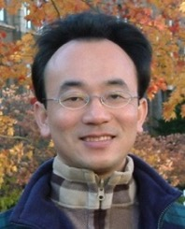
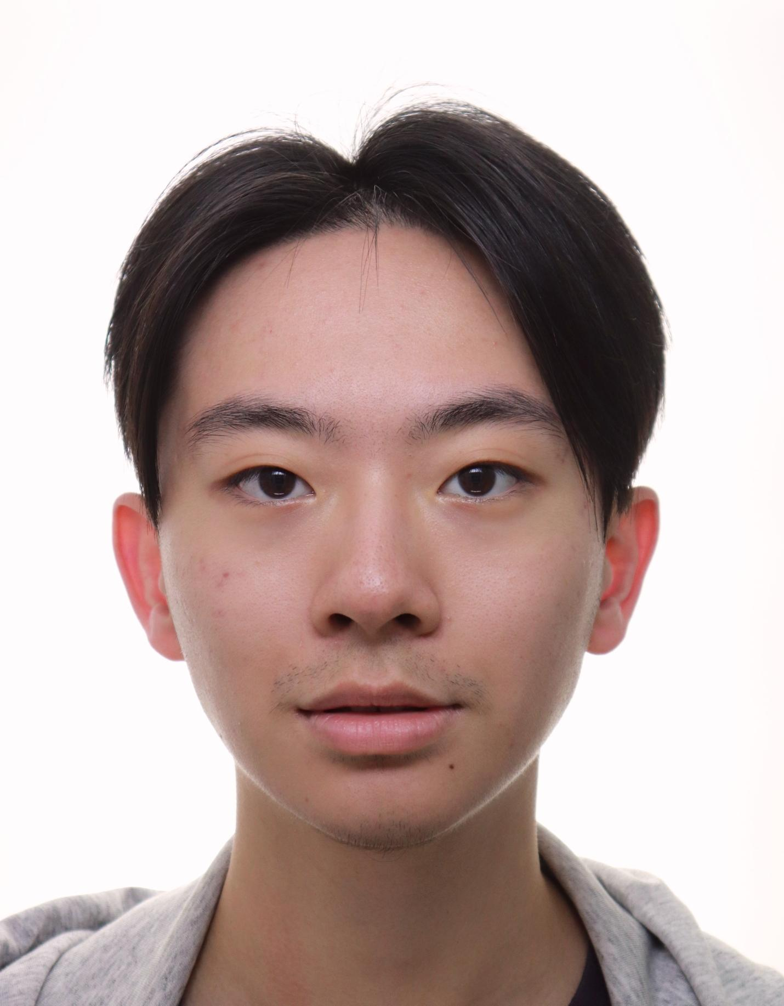
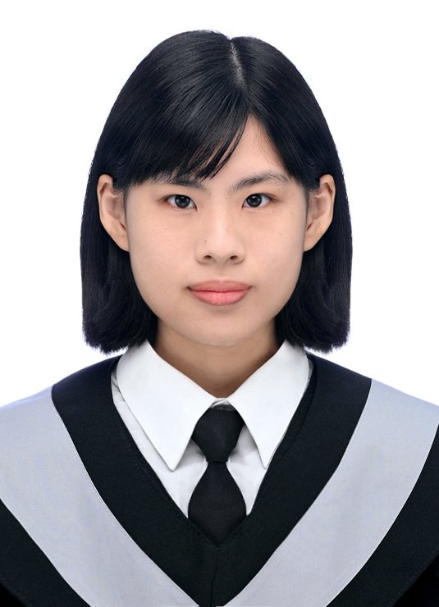
Smart City Large Language Model Agent System (智慧城市大型語言模型代理人系統)
戴敏育
資管所教授
盧信廷
研究助理
籃勗祐
研究助理
陳柏臻
研究助理
National Taipei University
國立臺北大學
2024-11-7

Slide 2
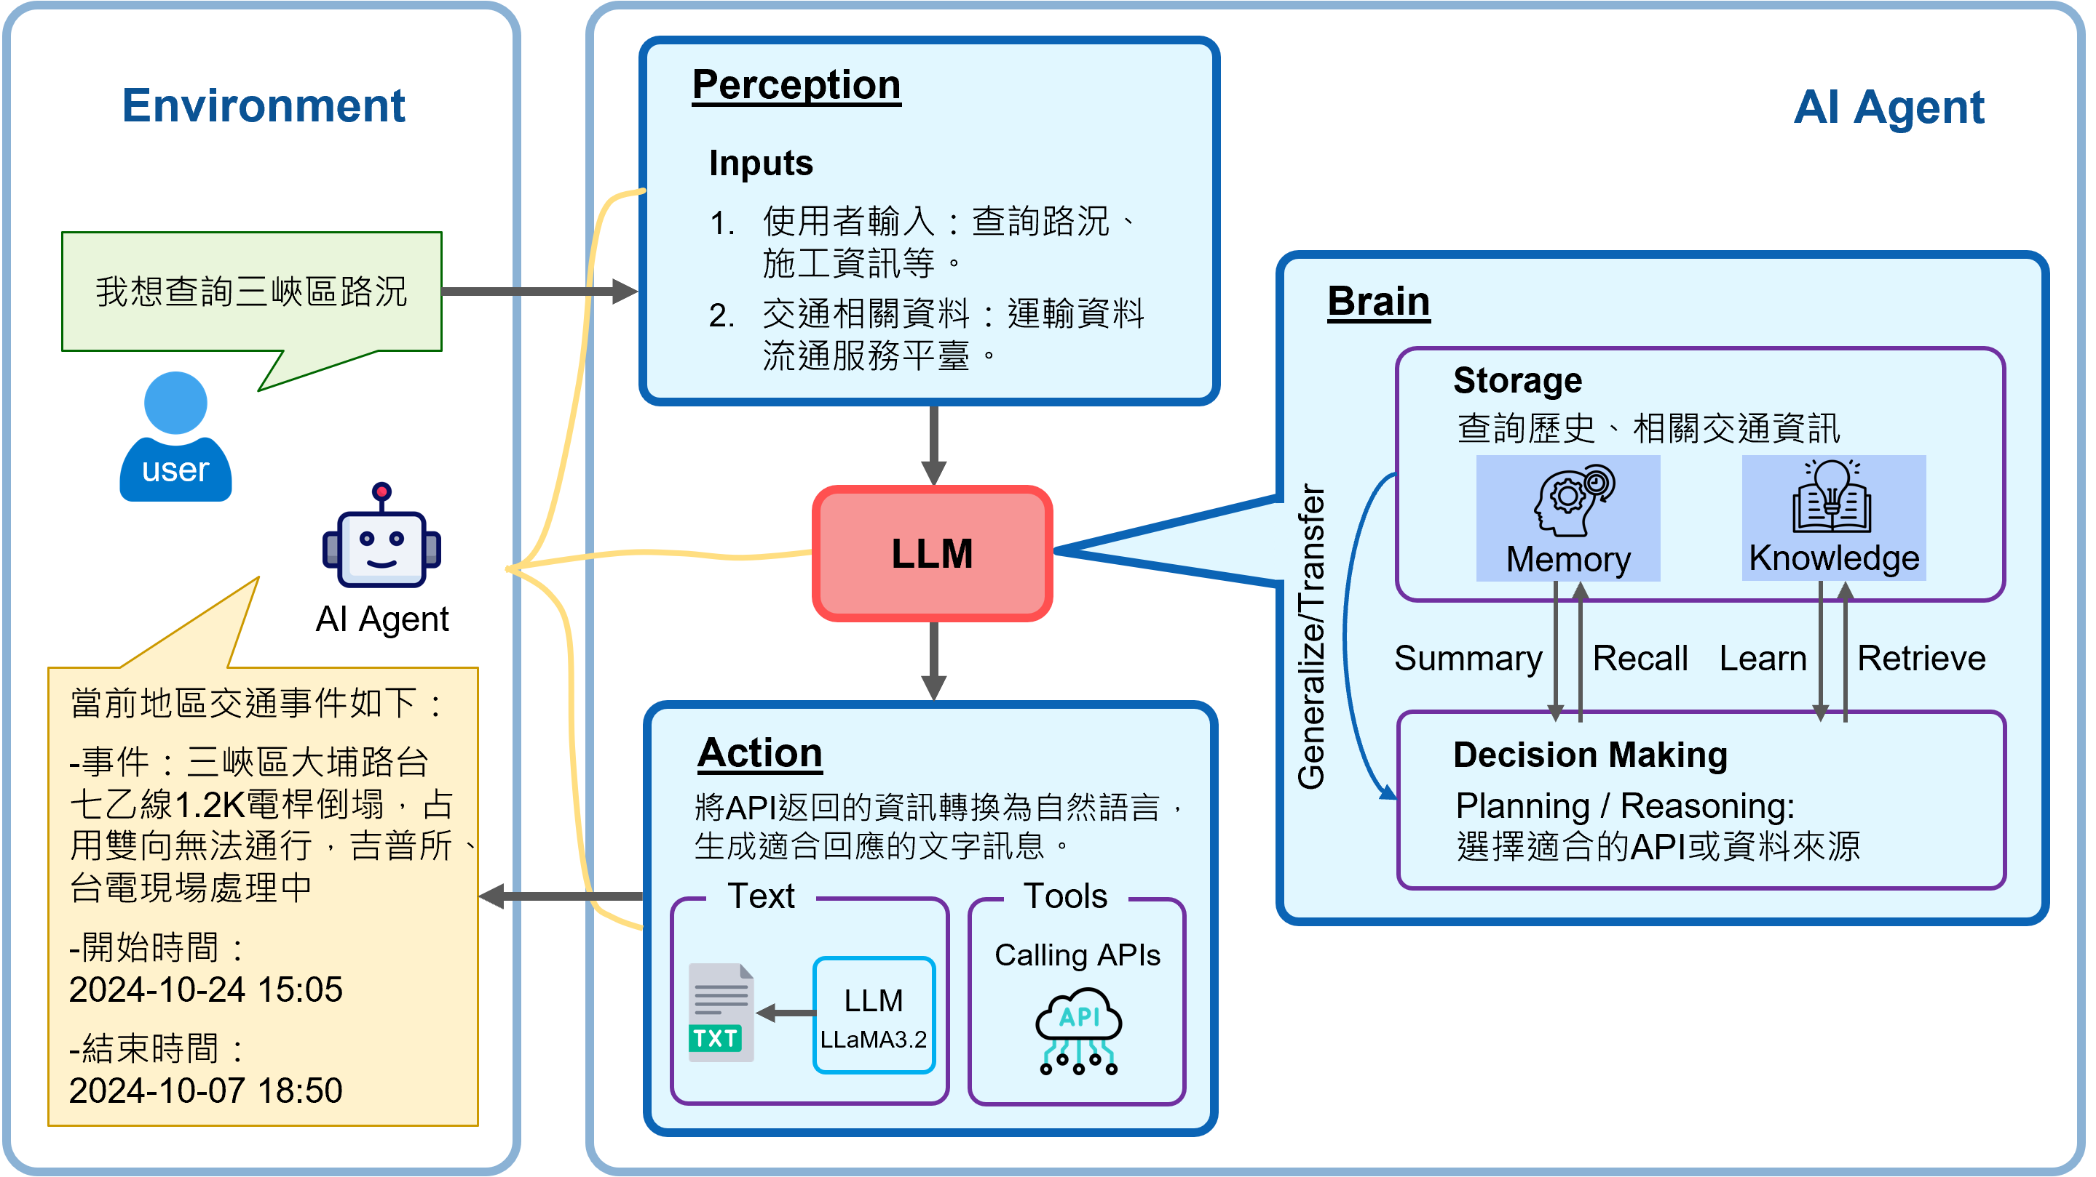
智慧城市大型語言模型代理人系統 系統架構圖

Slide 3
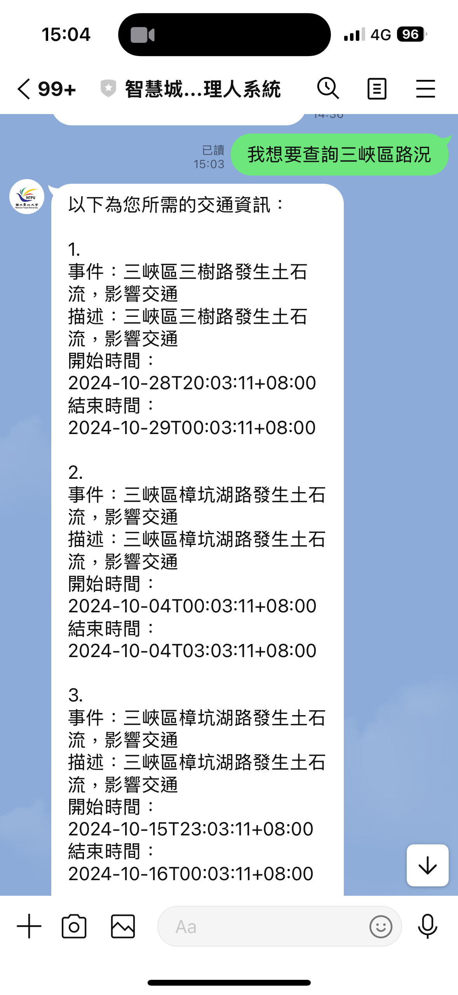
智慧城市大型語言模型代理人系統實作圖片

Slide 4
智慧城市大型語言模型代理人系統實作影片

Slide 5
智慧城市大型語言模型代理人系統
附件

Slide 6
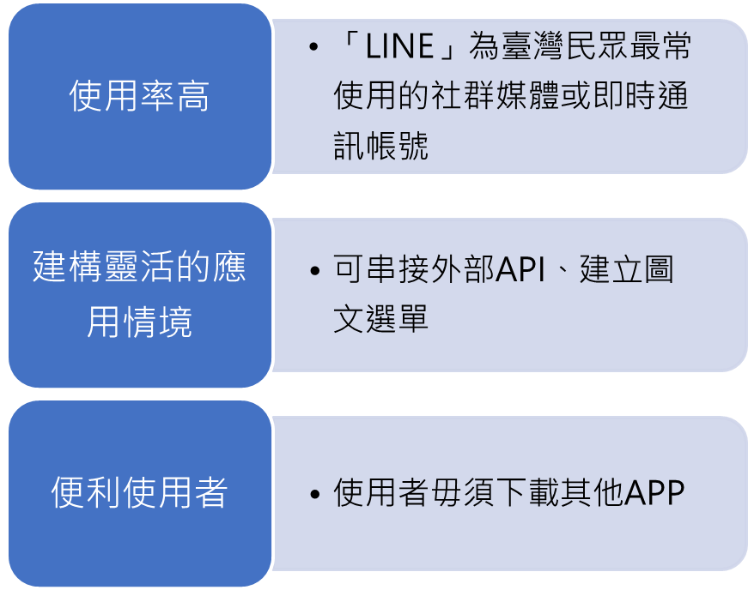
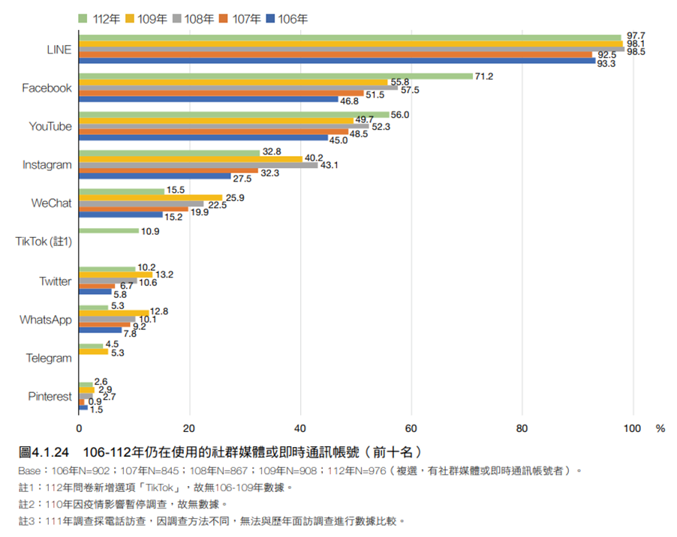
智慧城市大型語言模型代理人系統載體-Line
資料來源：112年通訊傳播市場報告(p.138)

Slide 7
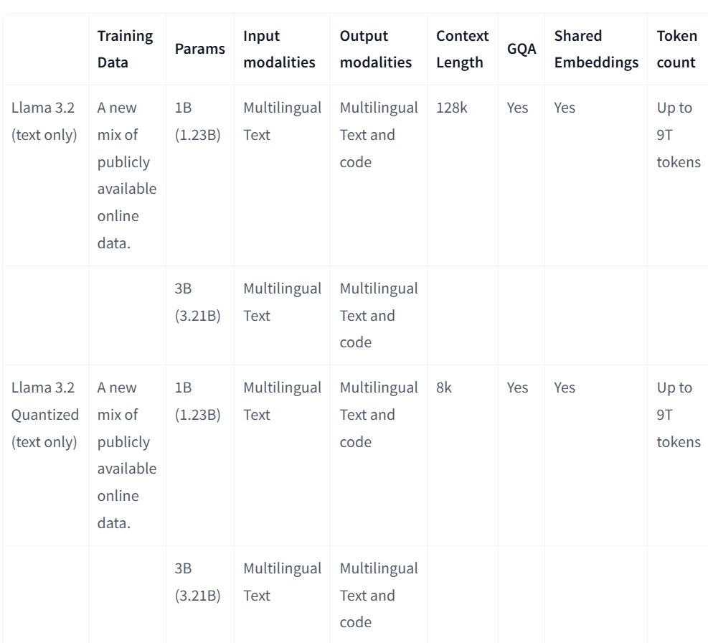
智慧城市大型語言模型代理人系統選用模型-Llama 3.2: 3b
Source:https://huggingface.co/meta-llama/Llama-3.2-3B

Slide 8
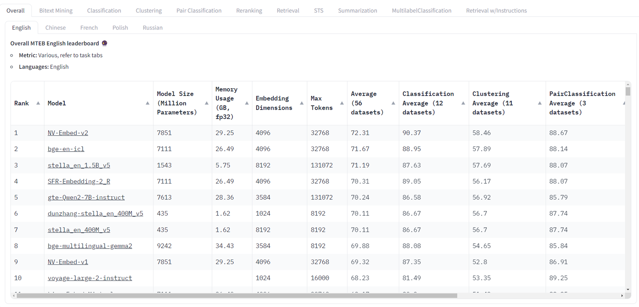
智慧城市大型語言模型代理人系統 RAG MTEB Leaderboard
Source:https://huggingface.co/spaces/mteb/leaderboard

Slide 9
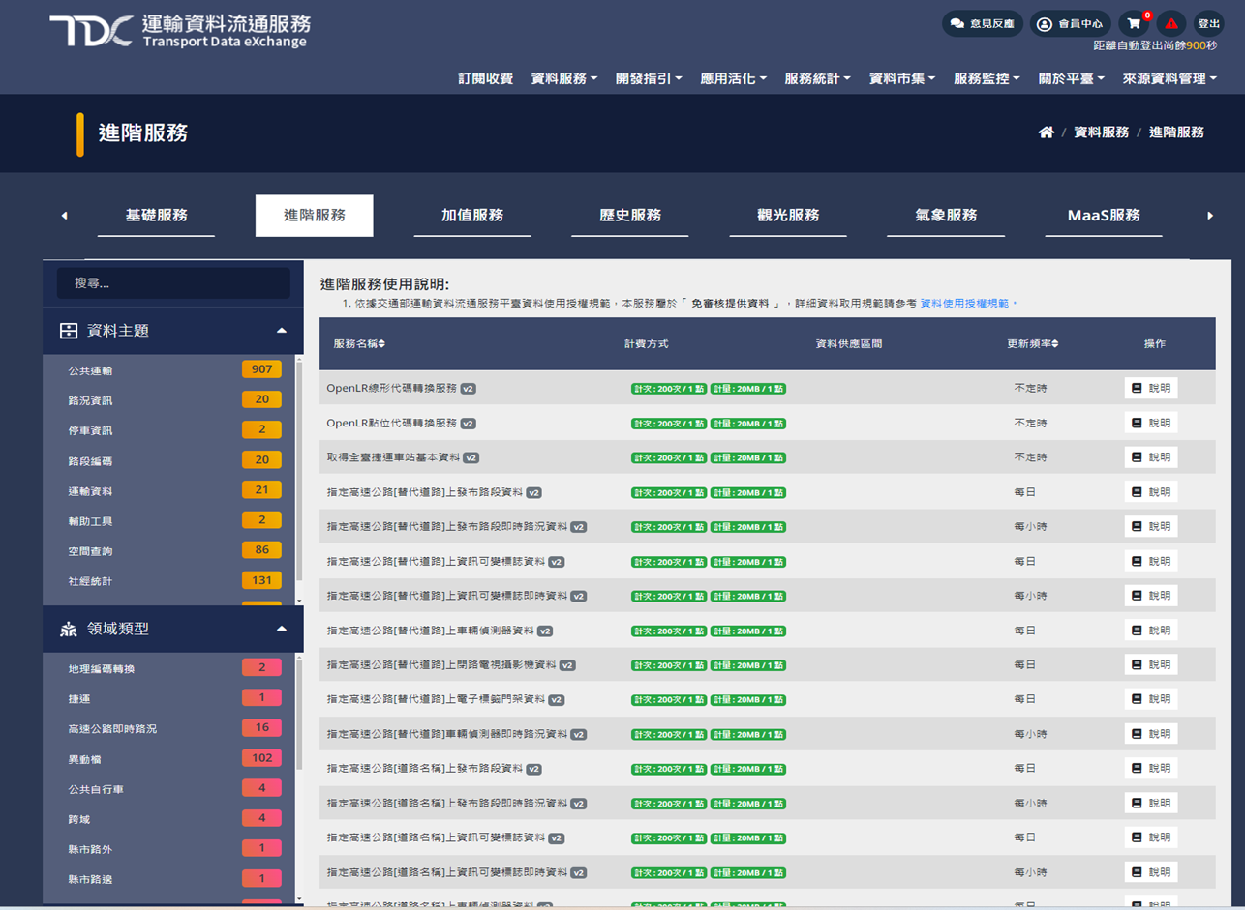
智慧城市大型語言模型代理人系統 API串接-TDX運輸資料交通服務

Slide 10
Smart City Large Language Model Agent System (智慧城市大型語言模型代理人系統)
Q & A
戴敏育
資管所教授
盧信廷
研究助理
籃勗祐
研究助理
陳柏臻
研究助理
National Taipei University
國立臺北大學
2024-11-7

